Slide 1
dinosaur settlement
Выполнили: Дувакин Андрей и Толменева Дарья

Slide 2
Цель
заработать определенную сумму монет, для перехода на новый уровень и в последствии завершения игры.
Когда завершается игра
игра завершается, когда на последнем уровне достигается нужное количество монет

Slide 3
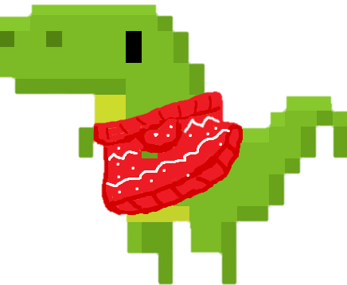
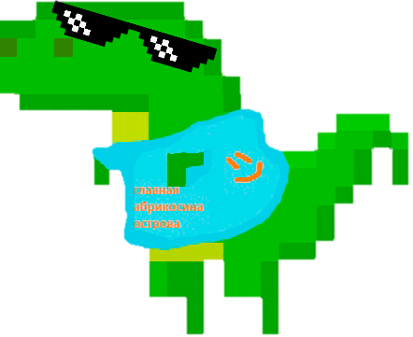
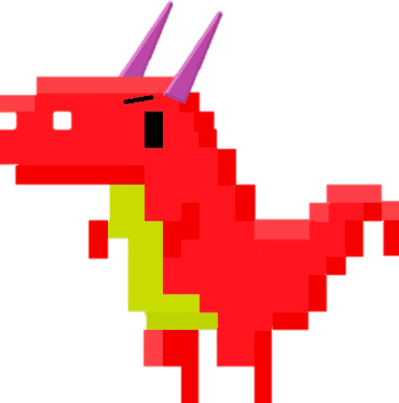
Главный персонаж

Slide 4
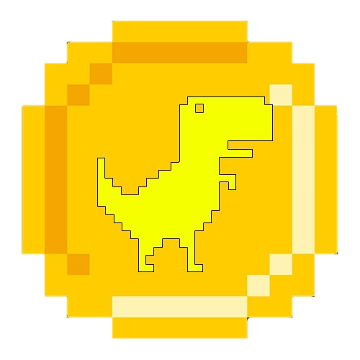


Валюта
Способы заработка
Сбор кристаллов
Разрушение предметов
Покупка домов, которые зарабатывают монетки
Выполнение заданий от кота

Slide 5



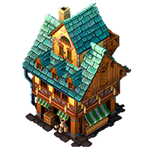

Домики в поселении

Slide 6
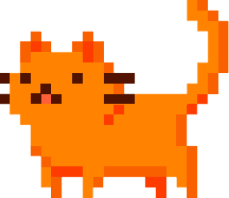
Дополнительный персонаж
Гав

Slide 7
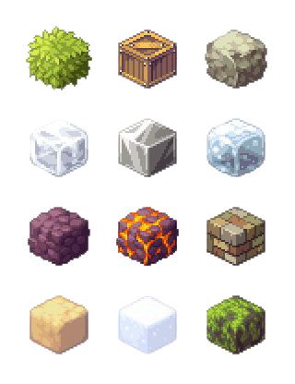
Блоки, которые образуют остров

Slide 8
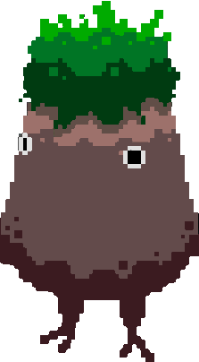
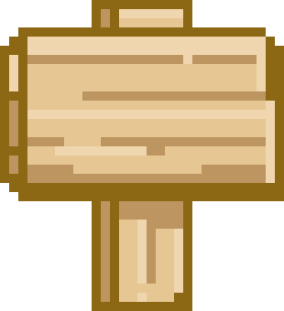
Кто такой бульбик?
Работа бульбика
Объясняет непонятливым динозаврам, что делать

Slide 9
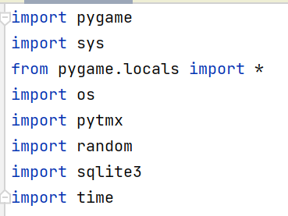

Использованные библиотеки
Приложение для создания карты

Slide 10
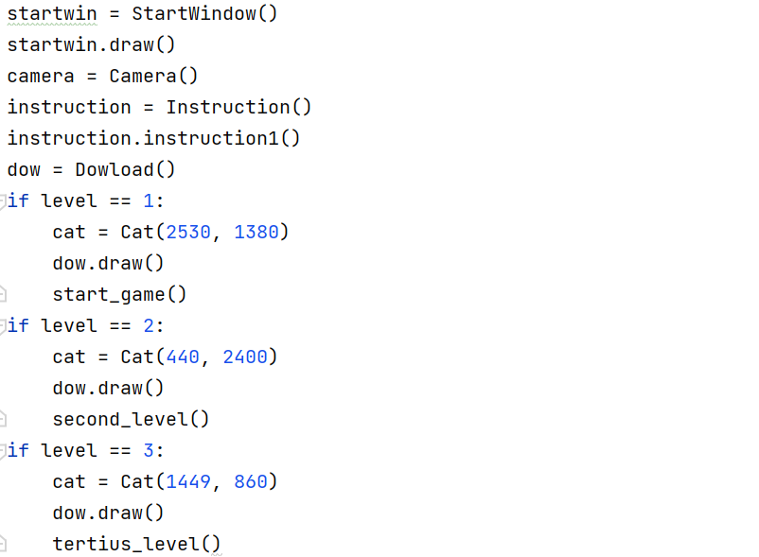



Реализация уровней

Slide 11

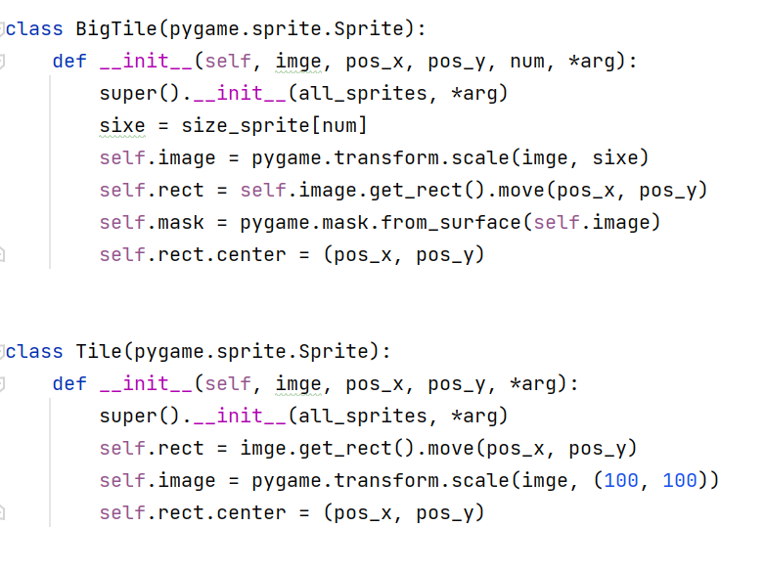
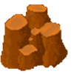

Реализация объектов

Slide 12
Конец

